Slide 1


Slide 2



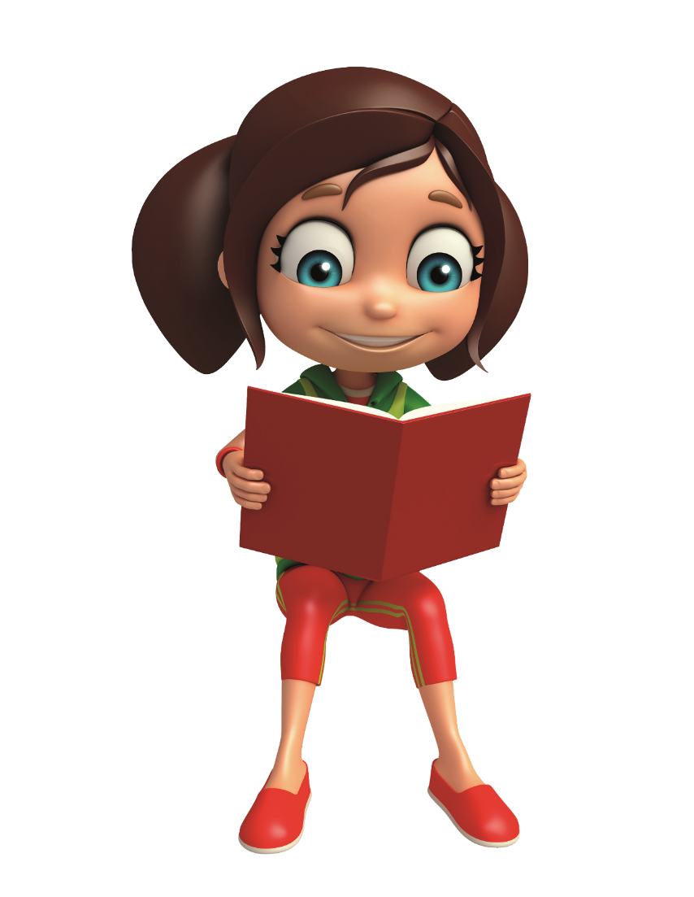
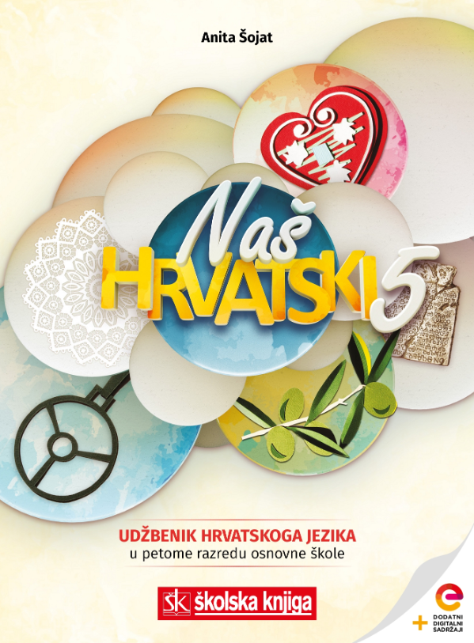

Dativ i lokativ

Slide 3




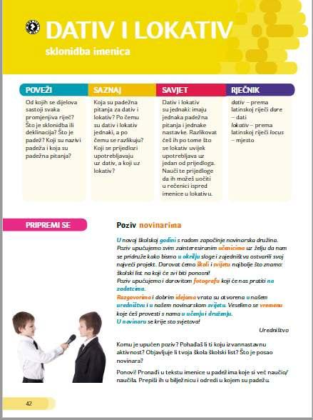
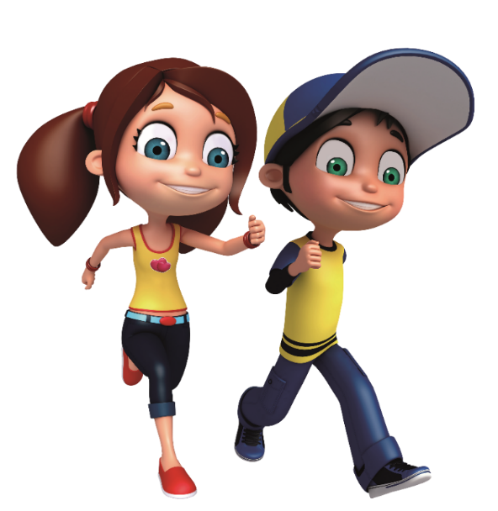
POVEŽI
Što je sklonidba ili deklinacija? Što je padež? Koji su nazivi
padeža i koja su padežna pitanja?
Nabroji nepromjenjive riječi.

Slide 4

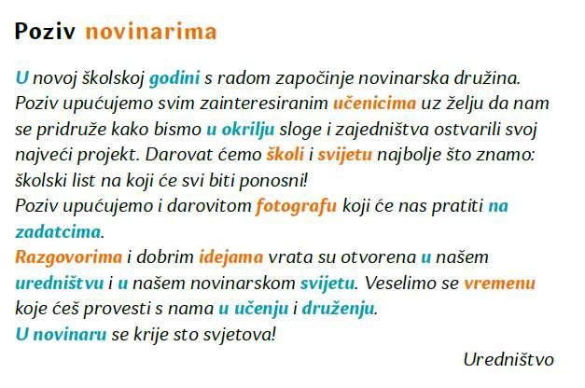

dativ (D)
PRIPREMI SE
lokativ (L)
Iz teksta ispiši po dvije imenice u padežima koje smo do sada učili.
Promotri po čemu se razlikuju plavo i narančasto istaknute riječi.
Koja je vrsta riječi istaknuta uz imenice?
Koja su dva nova padeža?

Slide 5



Postavi padežna pitanja kako bi dobio/dobila odgovor istaknute riječi. Uz koje pitanje upotrebljavaš prijedlog?
NAUČI
Poziv upućujemo učenicima.
Veselimo se tvom vremenu.
PADEŽNA PITANJA
Komu?
(za živo)
Dativ odgovara na pitanja
Komu? (za živo), Čemu?
(za neživo) – prilazim.
Lokativ odgovara na pitanja
O komu? (za živo), O čemu? (za neživo) – govorim.
DATIV
Čemu?
(za neživo)
U novinaru se krije sto svjetova.
Vrata su ti otvorena u uredništvu.
U komu?
(za živo)
LOKATIV
U čemu?
(za neživo)

Slide 6
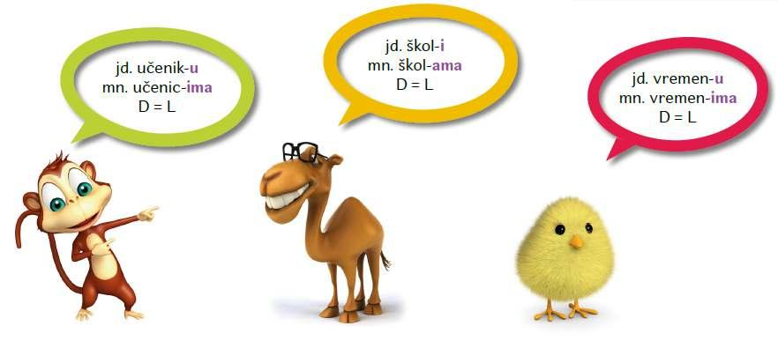


Pročitaj nastavke za dativ i lokativ u sva tri roda i oba broja.
NAUČI
NASTAVCI
Dativ i lokativ imaju jednake oblike.

Slide 7


Promotri primjere. Kakav je odnos dativa i lokativa prema prijedlozima?
NAUČI
Poziv upućujemo učenicima.
Tiskat ćemo list unatoč problemima.
Nasuprot uredništvu stoje zidne novine.
PRIJEDLOZI
- dativ može doći bez i s prijedlozima
DATIV
unatoč
nasuprot
usprkos
k/ka
LOKATIV
o, na, po, pri, prema, u
- lokativ dolazi uvijek s prijedlozima
U novinaru se krije sto svjetova.
Pratit će nas na zadatcima.
O novinarstvu znam ponešto.

Slide 8

Promotri primjere. Označi koji je točan, a koji netočan znakovima X ili √.
TOČNO PIŠI I GOVORI
Idem kod djeda.
X
Idem djedu.
√
-
prijedlog kod + G, a prijedlog k + D
Idem k djedu.
√
-
u nominativu, dativu i lokativu provodi se glasovna promjena u kojoj se suglasnici k, g, h ispred
nastavka i zamjenjuju suglasnicima c, z, s.
Na ruki i nogi imam ožiljak.
X
Na ruci i nozi imam ožiljak.
√
√
Mnogim trbusima to odgovara.
Mnogim trbuhima to odgovara.
X

Slide 9

Promotri primjere. Je li se glas k promijenio u c ispred nastavka -i?
- osobnim muškim i ženskim imenima (Dubravka – Dubravki; Luka – Luki)
- imenima stanovnica naseljenih mjesta (Splićanka – Splićanki)
- imenicama od milja (seka – seki, baka – baki)
- imenicama sa završetkom -čka, -tka, -zga (točka – točki).
Neke imenice mogu imati dva oblika: pripovijetki/pripovijetci.
Splićanka > Splićanki
Dubravka > Dubravki
seka > seki
točka > točki
NAUČI VIŠE
Glasovna promjena u kojoj se suglasnici k, g, h ispred nastavka -i zamjenjuju suglasnicima c, z, s ne provodi se uvijek.

Slide 10
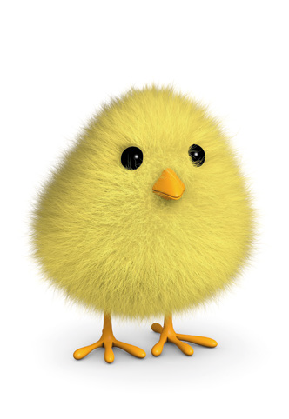
UVJEŽBAVANJE
REČENICA:
Zadatak ima tri dijela:
Prepiši rečenicu da bude točna i ispiši imenice u dativu i lokativu.
U kojima se imenicama ne treba provoditi glasovna promjena?
Ispiši imenicu koja može imati više oblika.
Reci seci Branci da se ne čudi pripovijetci o musi u jusi.
Pilić zna rješenje!

Slide 11

rješenja
a)
b) imenice u kojima se ne treba provoditi glasovna promjena: seki, Branki, juhi, muhi
c) imenica koja može imati više oblika: pripovijetka
Reci seki Branki da se ne čudi pripovijetci o muhi u juhi.
DATIV
seki
Branki
pripovijetci
LOKATIV
o muhi
u juhi

Slide 12







Zaigraj igru i razlikuj u priči dativ i lokativ.
Provjeri svoje znanje u nastavnim listićima.
PONOVI
Poslušaj audiosažetke o dativu i lokativu.
Riješi izlaznu karticu i samovrednuj svoje znanje.
Preuzmi sažetak nastavne jedinice i ponovi s pomoću kvizova.

